Slide 1


Mark

Slide 2

继承

Slide 3


回顾
如何从现实世界抽象出类？
构造方法的语法要求是什么？

Slide 4
预习检查
如何继承一个类？
使用继承有什么好处？
抽象类和抽象方法的特点是什么？

Slide 5
本章任务
掌握继承的优点和实现
掌握子类重写父类方法
掌握继承下构造方法的执行过程

Slide 6

为什么使用继承 2-1
这两个类图有什么问题？
Dog
Penguin
- name:String
- health:int
- love:int
- strain:String
- name:String
- health:int
- love:int
- sex:String
将重复代码抽取到父类中
+ print():void
+ getName():String
+ getHealth ():int
+ getLove():int
+ getStrain:String
+ Dog()
+ print():void
+ getName():String
+ getHealth ():int
+ getLove():int
+ getSex():String
+ Penguin()
使用继承优化设计

Slide 7
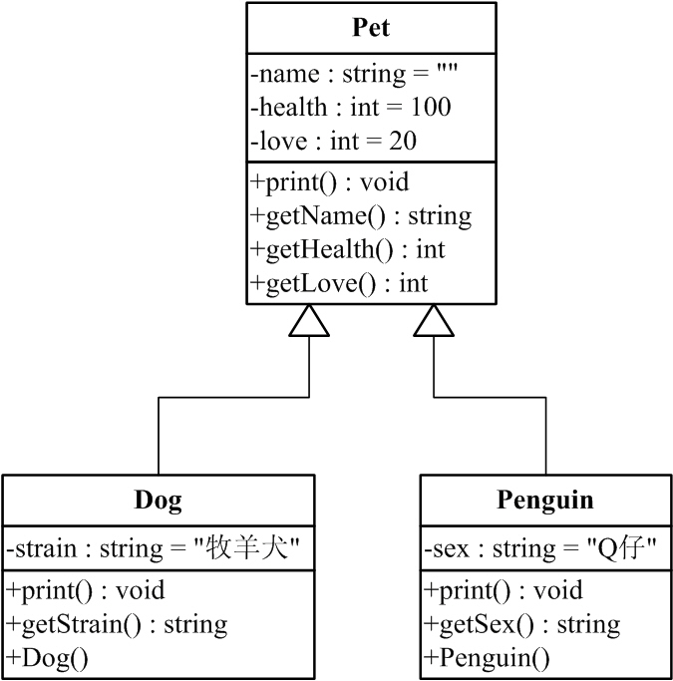
为什么使用继承 2-2
使用继承优化后：
方便修改代码
减少代码量
子类与父类是is-a关系

Slide 8
如何使用继承
使用继承
  编写父类
  编写子类，继承父类
class Pet {
//公共的属性和方法
}
class Dog extends Pet {
//子类特有的属性和方法
}
继承关键字
只能继承一个父类
class Penguin extends Pet {
}

Slide 9

理解继承4-1
子类访问父类成员
  访问父类属性
  访问父类方法
使用super关键字
super代表父类对象
super.name;
super.print();
演示示例：super用法

Slide 10
理解继承4-2
有些父类成员不能继承
  private成员
  子类与父类不在同包，使用默认访问权限的成员
  构造方法
演示示例：不能继承的情况

Slide 11
理解继承4-3
访问修饰符
  可以修饰属性和方法
  本类、同包、子类可以访问
访问修饰符总结
访问修饰符 | 本类 | 同包 | 子类 | 其他
private | √
default | √ | √
protected | √ | √ | √
public | √ | √ | √ | √

Slide 12
理解继承4-4
继承后的初始化顺序
父类属性
父类属性
父类属性
父类构造方法
父类构造方法
父类构造方法
子类属性
子类属性
子类构造方法
子类构造方法
演示示例：断点追踪初始化过程

Slide 13
在何处使用继承
何时使用继承？
  继承与真实世界类似
    只要说“猫是哺乳动物”，猫的很多属性、行为就不言自明了
    藏獒是一种狗
  继承是代码重用的一种方式
符合is-a关系的设计使用继承
将子类都有的属性和行为放到父类中

Slide 14
继承的语法
继承的语法现象：
  父类型变量可以引用子类型的实例，父类型的实现是多态的
  引用变量类型的自动转换（“小类型”到“大类型”的自动转换）
  子类可以覆盖父类的方法，修改父类的行为
方法覆盖：子类覆盖了父类“相同方法签名”的方法

Slide 15
小结2-1
继承使用什么关键字？
子类可以继承父类的哪些成员？
使用继承有什么好处？

Slide 16

小结2-2
阅读代码，说出运行结果
载客量是4人
载客量是20人
class Car {
private int site = 4; //座位数
Car(){
System.out.println ("载客量是"+site+"人);
}
public void setSite(int site){
this.site = site;
}
void print(){
System.out.print("载客量是"+site+"人");
}
}
class Bus extends Car {
Bus(int site){
setSite(site);
}
}
public static void main(String[] args) {
Bus bus = new Bus(20);
bus.print();
}

Slide 17
说明
方法也可以用访问控制符修饰，一般为private的表示只在类内部调用，外部不可见
声明属性和方法尽可能私有。这样才能做到尽可能的封装
提供适当的属性访问方法，适当的开放属性的访问
一个源文件可以有多个类, 但是只能有一个public类, 文件名要不public类一致. 如果有其他
类, 就只能是默认[default]和public修饰
不建议使用非公有类。就是说所有类都应该是公有的，并且一个源文件一个类。

Slide 18
方法重写
子类中有和父类相同签名的方法，会如何？
子类重写父类方法
演示示例：断点调试print()方法

Slide 19
继承中的构造方法
构造方法也会被重写吗？
如何在子类中调用父类的构造方法？
不能被继承因此不能重写
可以被默认添加
super();
只能是构造方法的第一条语句
super(参数表);
演示示例：断点调试super用法

Slide 20
小结
子类构造器一定调用父类构造器
子类构造器默认调用父类无参数构造器！
super()表示调用父类构造器
使用super()调用父类构造器，必须写在子类构造器第一行
this() 必须写在子类构造器第一行
有super()就不能有this()，两者互斥

Slide 21
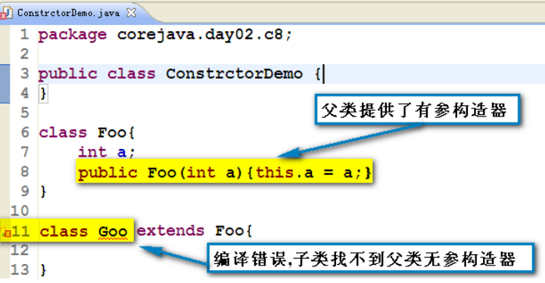
找错

Slide 22
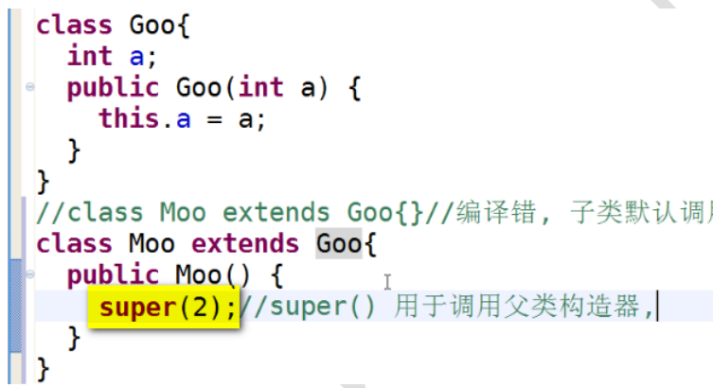
注意
如果父类没有无参数构造器，就必须在子类中明确指定调用父类的有参数构造器！
. 编程建议：所有的类都提供无参数构造器！减少继承时候的麻烦

Slide 23
小结
子类继承父类的属性和方法
构造器不能继承！
实例化子类，会递归分配所有父类的空间
子类构造器一定调用父类构造器
类一定有构造器（父类、子类）

Slide 24
final用法
Penguin类不希望再被其他类继承？
  使用final类
方法不希望被重写？
  使用final方法
属性值不希望被修改？
  使用final 属性
public final class Penguin extends Pet {
//…
}
最终版的类
public final void print () {
//…
}
最终版的方法
public class Penguin {
final String home ="南极";// 居住地
public void setHome(String name){
this.home=home; //错误，home不可以再次赋值
}
}
最终版的属性值

Slide 25
共性问题集中讲解
常见调试问题及解决办法
代码规范问题

Slide 26
常见错误
请指出下面代码的错误
class Dog {
String name;
public Dog(String name) {
this.name = name;
}
}
class Test {
public static void main(String[] args) {
final Dog dog = new Dog("欧欧");
dog.name = "美美";
dog = new Dog("亚亚");
}
}
使用final修饰引用型变量，变量不可以再指向另外的对象
使用final修饰引用型变量，变量的值是固定不变的，而变量所指向的对象的属性值是可变的

Slide 27
综合案例
某汽车租赁公司出租多种车辆，车型及租金情况如下：
编写程序实现计算租赁价
 | 轿车 | 轿车 | 轿车 | 客车（金杯、金龙） | 客车（金杯、金龙）
车型 | 别克商务舱 | 宝马 | 别克林荫大道 | <=16 | >16
日租费( | 600 | 500 | 300 | 800 | 1500

Slide 28

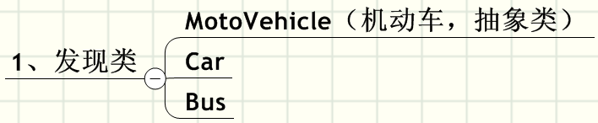
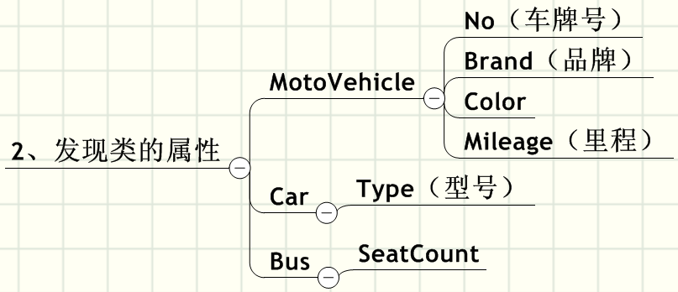
综合案例分析2-1
发现类
发现类的属性

Slide 29
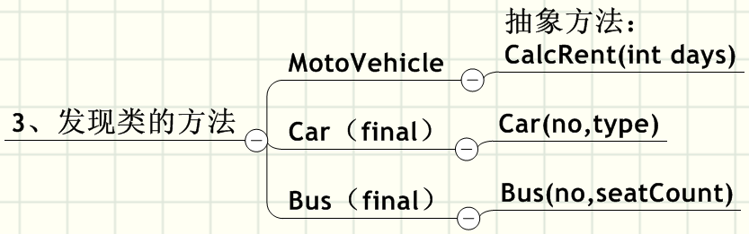


综合案例分析2-2
发现类的方法
优化设计
编写程序入口

Slide 30

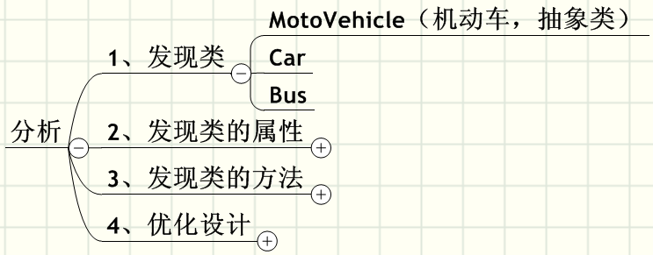
练习——编写MotoVehicle、Car、Bus类
需求说明：
  根据分析编写MotoVehicle、Car、Bus类
完成时间：25分钟

Slide 31
练习——编写测试代码运行
需求说明：
  编写测试代码运行
完成时间：5分钟

Slide 32
练习1：
定义图形（Shape）及其子类：
设计图形（Shape）类及其子类（Circle、Rectangle）
1) Shape属性：Point p 代表图形位置
2) Shape提供计算面积方法area，子类（Circle、Rectangle）覆盖父类area方法
3) Shape提供检查是否包含指定坐标的方法contains，子类覆盖

Slide 33
练习2
练习2：定义考题（Question）及其子类
完成考题类(Question)，单选题(SingleChoice)和多选题(MultiChoice)是其子类。
要求：
1) Question 包含题干属性(text)
2) Question 包含检测标准答案的方法boolean check(int[] answers)
参数answers 用户提供的答案（注意：单选题只有一个答案）
3) MultiChoice和SingleChoice是Question类的子类
MultiChoice 包含属性
选项： String[] options
多选标准答案： int[] answers
SingleChoice 包含属性
选项： String[] options
单选标准答案： int answer

Slide 34
练习2
4) 在MultiChoice实现参数为(String text, String[] options, int[] answers)的构造方法
参数text 题干
参数options 选项
参数answers 多选标准答案（正确选项的序号）
5) 在SingleChoice实现参数为(String text, Stirng[] options, int answer)的构造方法
参数text 题干
参数options 选项
参数answer 标准答案（正确选项的序号）
6) 在MultiChoice和SingleChoice类中重写Question类check方法
方法中提供具体的检查用户答案的逻辑

Slide 35
总结
如何继承一个类？
继承有什么好处？
面向对象设计的步骤是什么？

